Slide 1

凝血机制及其应用
唐宁
华中科技大学同济医学院附属同济医院检验科

Slide 2
主要内容
初期止血机制及其应用
二期止血机制（瀑布学说、细胞学说、融合学说）及其应用

Slide 3
Case：
​患者男，45岁，在外院因脑出血接受脑外科手术，但术后再发脑出血加重昏迷，后转入我院。
患者血小板计数正常，多次送检的凝血常规中APTT轻度延长：45秒左右（Ref 29-42秒），我们建议进一步的内源凝血因子和VWF检测，结果：
FVIII活性：50%（Ref 60%-150%），其他内源凝血因子水平正常。
VWF活性：39.8%（Ref 50%-200%）
为什么建议送检VWF？
为什么轻度减低的FVIII、VWF可致本例明显出血倾向？

Slide 4
Case： 男性，46岁，声带息肉手术前检查发现凝血四项中APTT延长达124秒，PT、TT、FIB均正常，无出血表现及出血病史。
进一步检查：
狼疮抗凝物阴性；
凝血因子XII活性：2% ( 参考范围50-150%)
凝血因子VIII、IX、XI均正常。
考虑为XII因子缺乏症。
报告备注：考虑XII因子缺乏，不提示出血风险
患者正常完成手术，无过量出血。
为什么凝血时间显著延长、凝血因子缺乏并不都与出血相关？

Slide 5
主要内容
初期止血机制及其应用
二期止血机制（瀑布学说、细胞学说、融合学说）及其应用

Slide 6
维持凝血平衡的各类成分
初期止血相关
血管壁
血小板
凝血平衡
纤溶物质
凝血因子
抗凝物质

Slide 7
初期止血：即在血管壁损伤部位形成血小板栓子，阻止毛细血管、小动脉和小静脉的出血，可在几秒钟内发生，是止血的第一阶段。
相比之下，二期止血需要几分钟才能完成，包括通过凝血级联反应形成纤维蛋白。
相关检测
筛查试验：
PFA/出血时间；
诊断性试验：
VWF相关检测；
血小板计数/功能相关检测；
血管内皮相关检测；
Fibrinogen
Fibrinogen
PLT
聚集
PLT
PLT
PLT
PLT
PLT
GPIb
GPIb
GPIb
GPIb
Fibrinogen
黏附
vWF
VIII
vWF
VIII
vWF
VIII
vWF
VIII
血管内皮
Binding
Site
Binding
Site
Binding
Site
Binding
Site
皮下胶原（collagen）

Slide 8
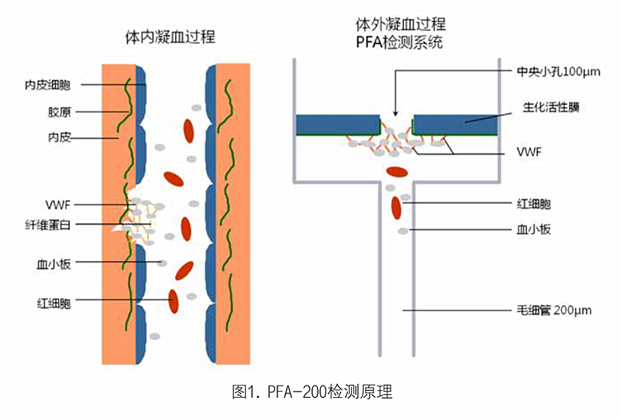
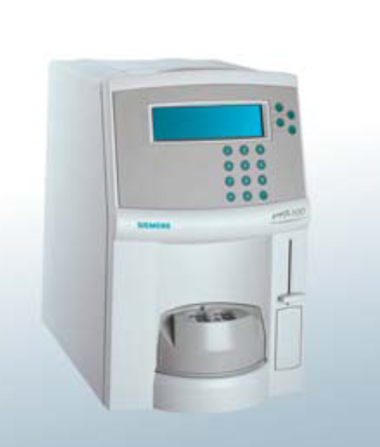
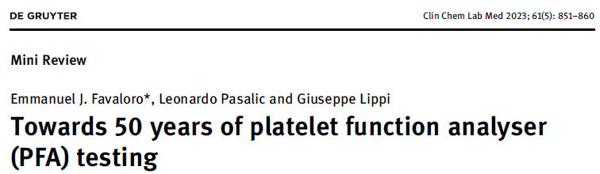
初期止血筛查：PFA分析仪（主要评估VWF、PLT功能）
生物活性膜上包被胶原/肾上腺素，或胶原/ADP
报告参数： 闭合时间（CT）

Slide 9
Case：
​患者男，45岁，在外院因脑出血接受脑外科手术，但术后再发脑出血加重昏迷，后转入我院。
患者血小板计数正常，多次送检的凝血常规中APTT轻度延长：45秒左右（Ref 29-42秒），我们建议进一步的内源凝血因子和VWF检测，结果：
FVIII活性：50%（Ref 60%-150%），其他内源凝血因子水平正常。
VWF活性：39.8%（Ref 50%-200%）
为什么建议送检VWF？
有出血倾向、凝血常规/血常规接近正常时，初期止血缺陷（ VWD 、血小板功能障碍、血管缺陷）是首先考虑排查的因素；
为什么凝血时间轻度延长可致本例明显出血倾向？
APTT不能充分反映VWF缺陷的影响（prefer PFA）；因此也不是主要的治疗靶点。

Slide 10
主要内容
初期止血机制及其应用
二期止血机制（瀑布学说、细胞学说、融合学说）及其应用

Slide 11
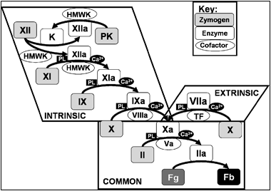
1.凝血瀑布学说
活化部分凝血活酶时间（APTT）
凝血酶原时间（PT）
优点：体外试验的理论依据
缺点：不是体内止血过程的真实反映
比如不能解释以下现象：
內源凝血途径的HMWK、PK、XII缺乏并不导致出血；
外源凝血途径不能弥补內源途径VIII、IX缺乏的影响；

Slide 12
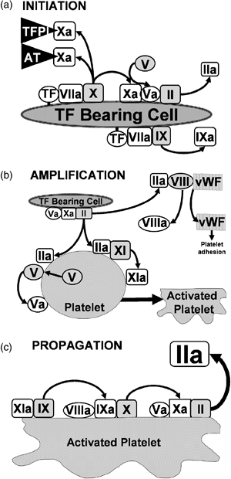
2.基于细胞的凝血机制理论
场所：组织因子承载细胞
（成纤维细胞、平滑肌细胞等）
血管内皮损伤，血流中VIIa与TF接触，形成TF-VIIa复合物;
因子II、IX、X活化;
启动
场所：血小板
因子II游离到血小板，X多被灭活；
血小板、因子V 、VIII、XI活化;
放大
场所：活化血小板
因子IX活化
因子X活化；
因子IIa（凝血酶）爆发生成;
扩增

Slide 13
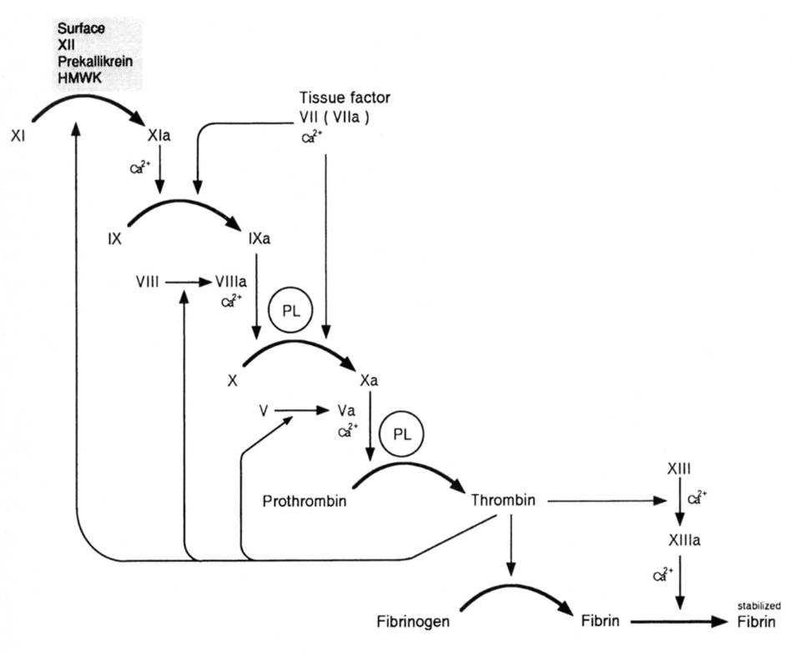
（简化的）细胞凝血理论
传统瀑布学说
旁路途径
体外凝血时间测定中加入的激活物（如TF）远高于生理浓度；
凝固终点仅反映启动阶段的凝血酶生成；
PT、APTT主要设计用于评估凝血因子缺乏，而非出血风险；
主要途径

Slide 14
细胞凝血理论可以解释：
HMWK、PK、XII缺乏并不导致出血：
XI主要通过启动阶段生成的凝血酶在磷脂表面激活，接触激活不是主要途径；
外源凝血途径不能弥补內源途径VIII、IX缺乏的影响：
外源途径生成的Xa易被灭活，高度依赖VIII、IX在血小板上激活X；
XI因子缺乏症极少有自发出血：
XI的主要作用是活化IX，而IX也可通过启动阶段TF-VIIa复合物活化，并不完全依赖XI；
旁路途径
主要途径

Slide 15
3.基于细胞凝血机制的应用
止血、抗凝药物的作用依据；
凝血因子缺乏症的出血风险评估；
整体试验（如凝血酶生成试验、血栓弹力图）的应用依据；

Slide 16
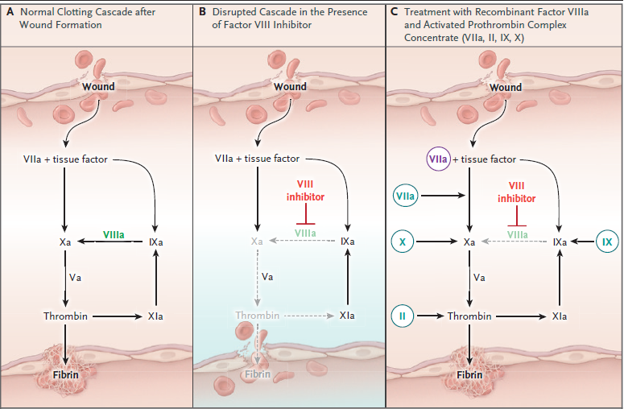
旁路止血药物的作用原理
Case 一例32岁女性产后患者，全身多发紫癜，否认出血史、家族史。
检查：APTT：85秒（正常：<36秒)，其他常规检验均正常。
8因子活性：<1%；8因子抑制物：23 BU
诊断：获得性血友病
输注FVIIa及激素、利妥昔单抗治疗后复查：8因子活性：23%；8因子抑制物：3 BU
主要途径
旁路途径

Slide 17
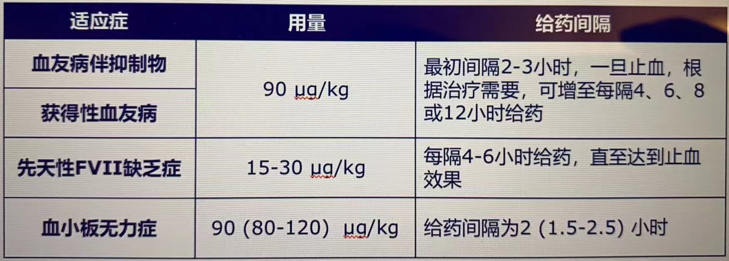
旁路制剂FVIIa的用量差异
放大、扩增阶段受阻，旁路替代用量大；
启动阶段所需因子较少；
旁路途径
主要途径

Slide 18
抗血小板药物通常也具有抗凝效果
JAMA SURGERY 2018-10-17
Brandon R. Hood, et al：
对于全膝关节置换术的术后静脉血栓预防，阿司匹林的保护作用与其他抗凝药物相当。
The researchers found that VTE events occurred in 1.38% of patients, including 4.79% of those who received no pharmacologic prophylaxis, 1.16% treated with aspirin alone, 1.42% of those treated with anticoagulation alone, and 1.31% prescribed both aspirin and anticoagulation. For the composite of VTE or death, aspirin only was non-inferior versus other chemoprophylaxis (adjusted odds ratio, 0.85; 95% confidence interval [CI], 0.68 to 1.07; P=.007). Bleeding occurred in 1.1% of patients overall and specifically in 1.5% without prophylaxis, 0.9% in the
aspirin group, 1.14% with anticoagulation, and 1.35% of those receiving both. For bleeding complications, aspirin alone was also non-inferior (adjusted odds ratio, 0.8; 95% CI, 0.63 to 1; P<.001).

Slide 19
3.基于细胞凝血机制的应用
止血、抗凝药物的作用依据；
凝血因子缺乏症的出血风险评估；
整体试验（如凝血酶生成试验、血栓弹力图）的应用依据；

Slide 20
Case： 男性，46岁，声带息肉手术前检查发现凝血四项中APTT延长达124秒，PT、TT、FIB均正常，无出血表现及出血病史。
进一步检查：
狼疮抗凝物阴性；
凝血因子XII活性：2% ( 参考范围50-150%)
凝血因子VIII、IX、XI均正常。
考虑为XII因子缺乏症。
报告备注：考虑XII因子缺乏，不提示出血风险
患者正常完成手术，无过量出血。

Slide 21
不同凝血因子缺乏，出血风险各异：
凝血因子 | 一般止血水平 | 与出血相关性
FII | 20-30%
FV | 15-20%
FVII | 10-15% | 弱相关
FX | 15-20%
FVIII | 30%-50%
FIX | 30%-50%
FXI | 术前30-45% | 弱~不相关
FXII | - | 不相关
FIB | 1.0g/L
FXIII | 自发出血：3%-10%； 创伤出血：30%；
旁路途径
主要途径

Slide 22
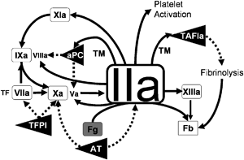
凝血酶( IIa)的 调节作用
可以解释的一些现象：
DIC等凝血平衡被严重破坏的状况中，抗凝治疗的获益往往不明显；
创伤性凝血病（TIC）的低凝期；
获得性血友病的关节出血少见；
纤维蛋白原转化为纤维蛋白;
激活血小板、XIII因子；
与TM结合，活化蛋白C，灭活FVIIIa、FVa;
与TM结合，活化TAFI，抑制纤溶（FXI可加强该作用）；

Slide 23
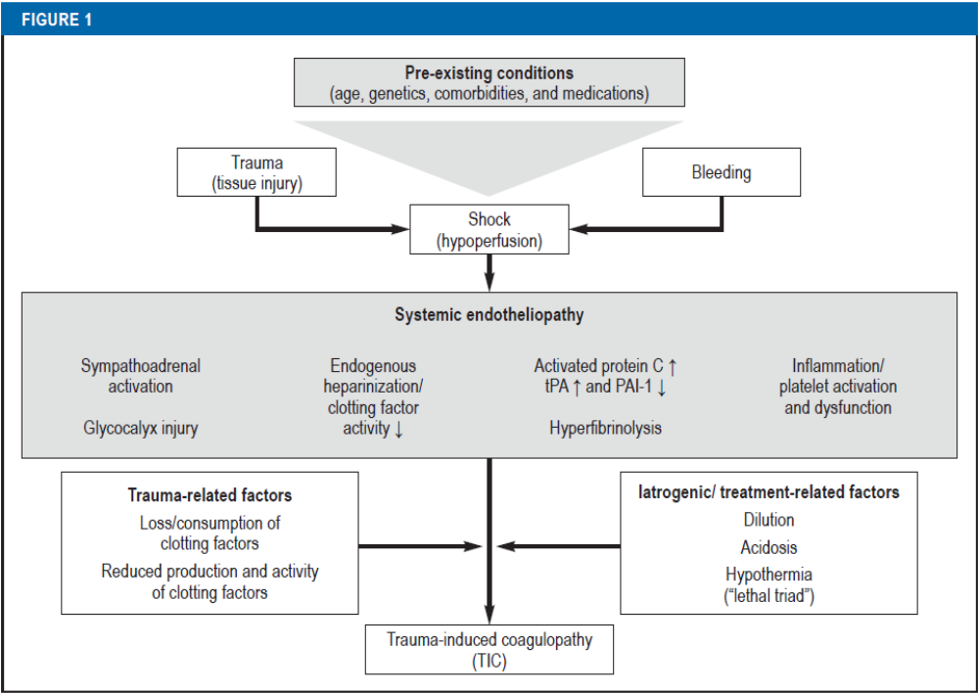

TIC的病理生理机制
纤溶亢进是早期主要表现：由于内皮结合的凝血酶-血栓调节蛋白复合物的形成，蛋白C途径被激活，导致凝血因子V和VIII失活，PAI-1活性受抑，同时tPA释放增加，造成高纤溶；

Slide 24
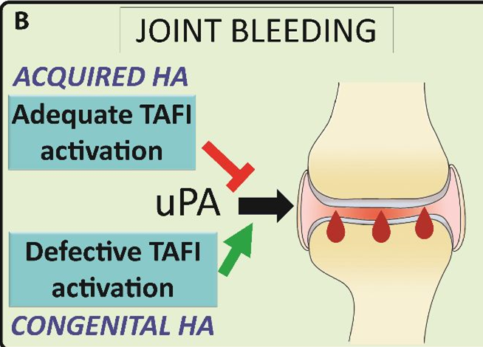
为什么遗传性重型血友病容易导致关节出血，
而获得性血友病则很少导致关节出血？
在关节部位，纤溶激活物主要是uPA，可被内生性TAFI阻断，而获得性血友病激活TAFI能力明显强于遗传性重型血友病（获得性血友病有更多的残余FVIII，因此凝血酶生成更多），所以很少有关节出血。
BLOOD 2018

Slide 25
3.基于细胞凝血机制的应用
止血、抗凝药物的作用依据；
凝血因子缺乏症的出血风险评估；
整体试验（如凝血酶生成试验、血栓弹力图）的应用依据；

Slide 26
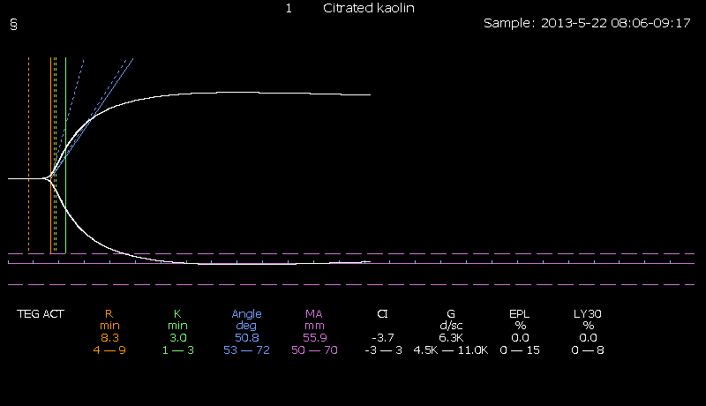
整体试验（Global Test)：血栓弹力图（更贴近细胞凝血理论）
反映凝血启动—放大—扩增过程
反映血小板及血细胞的作用
R： 反应时间。反映参加凝血启动过程的凝血因子的综合作用。类似于凝血时间。
K / Angle：反映血凝块形成的速率，主要反映纤维蛋白原功能，次要反映血小板功能。
MA：反映血凝块最大强度，主要受血小板数量和质量影响，次要受纤维蛋白原及凝血酶生成量影响。
EPL / LY30：反映纤溶状况。
有助于快速评估凝血状况和指导输血治疗

Slide 27
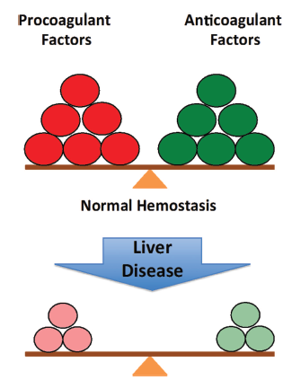
TEG的优点举例：肝病患者的凝血状态评估
 | 病例B | 参考范围
患者信息 | 男，35岁
临床诊断 | 肝CA切除术后
凝血相关检查
PT | 26.3 | 11.5-14.5秒
APTT | 49.8 | 29.0-42.0秒
Fbg | 4.56 | 2.0-4.0 g/L
D-二聚体 | 4.2 | <0.5 ug/mL
血小板计数 | 416 | (120-320)×10⁹/L
1.肝病可代偿期，FVIII高、其他因子减低，而FVIII是凝血途径中重要的限速因子，因此凝血酶生成影响较小，可表现为PT、APTT延长而TEG-R时间正常。
2.肝脏合成凝血/抗凝、纤溶/抗纤物质均减少，可达成再平衡：
TEG | R、K、LY30正常，ANGLE、MA升高
处置 | 护肝，暂未予输血，病情稳定

Slide 28
TEG的优点举例：凝血时间延长的鉴别
患者65岁男性，临床诊断：腔隙性脑梗塞、冠心病、陈旧性心肌梗塞，欲行抗血小板、抗凝治疗；
APTT(秒) | PT (秒) | TT (秒) | FIB(g/L)
80.2 | 13.2 | 17.9 | 4.09
检测TEG：参数均正常；
建议检查狼疮抗凝物（LA）：LA强阳性；
ACA-IgG: 98.6 GPL; 抗β2GP1-IgG: >200 GPL
考虑诊断抗磷脂综合征，可行抗凝治疗。
原因：TEG主要由自身血小板提供磷脂表面，受LA影响小。

Slide 29
TEG的优点举例：更直观反映血小板止血能力
我们的回顾性研究：
血小板计数<20*10⁹/L的ICU患者（2018-2019年）：
 | 输注PLT死亡率 | 未输注PLT死亡率 | P
TEG-MA减低组 (n=247) | 56.5% | 77.8% | <0.05
TEG-MA正常组 (n=97) | 61.4% | 64.3% | 0.298
结论：根据TEG-MA结果指导血小板、FIB输注，有助节约血制品、改善预后。

Slide 30
普通TEG的解读注意事项：
属于二期止血筛查试验，不能排除初期止血缺陷：
如MA正常不能排除血小板功能障碍；不能筛查VWD。
参数异常的确切原因难以确认：
例如应用阿加曲班的患者，由于抑制了凝血酶对血小板的激活作用导致MA减低，并不表明血小板本身功能有缺陷。
因此对于疑难凝血状态评估，建议结合常规凝血筛查和初期止血检查。

Slide 31
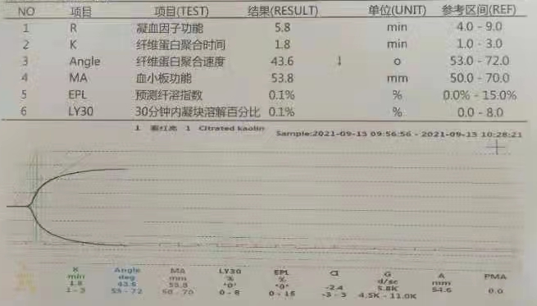
不规范报告举例：
R、K、MA不应直接取名为凝血因子功能、纤维蛋白原功能、血小板功能，易引起临床医生/患者对结果的错误理解；
整体试验的各参数间相互关联和影响，不适合独立定义和命名。

Slide 32
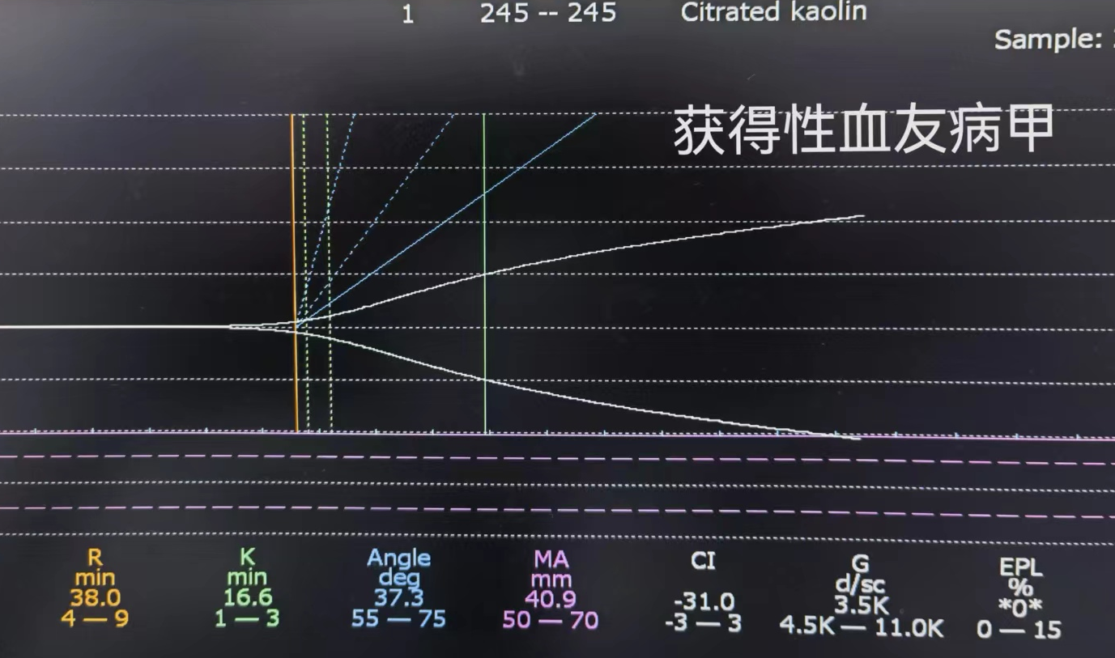
举例：
一名获得性血友病甲伴颅内感染患者，APTT延长、纤维蛋白原9.5g/L；血小板计数正常，未使用任何抗血小板药物。TEG参数R、K升高，MA减低。
凝血酶生成量很低的标本，K可能无法反映真实纤维蛋白原水平，MA可能无法反映真实血小板水平；

Slide 33
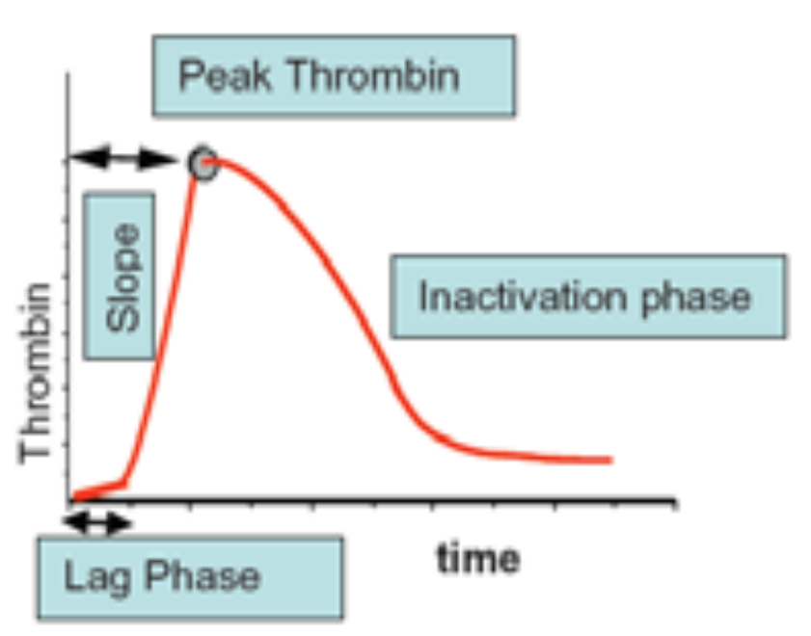
整体试验（Global Test)：凝血酶生成试验
贴近基于细胞凝血理论
PEAK：凝血酶生成峰值
ETP：曲线下面积，反映凝血酶生成总量
试剂：少量TF+少量磷脂
标本：PPP或PRP
过程：试剂诱导生成的凝血酶剪切荧光底物，释放荧光并记录。

Slide 34
Case 患者男，36岁，因疝气手术术前检查发现APTT显著延长达92秒，（参考值29-42秒），PT、FIB、TT均正常。
凝血因子检查：FXI：2%，FVIII、FIX、FXII均正常
提示遗传性XI因子缺乏症，患者自诉无出血史，且既往曾接受手术也无过量出血。
检测凝血酶生成试验(TGA)：
PEAK：206 nM（参考区间：150-440）
ETP： 1669 nM*min（参考区间：1500-2000）
提示凝血酶生成能力正常。
但FXI缺乏可致 TAFI激活受损 过度纤溶 术后出血
术前血浆输注维持FXI在30%以上（half-life:52h），可结合氨甲环酸抗纤溶，手术顺利，术中术后无过量出血。

Slide 35
基于细胞凝血理论的应用回顾：
旁路制剂可用于获得性血友病治疗；
FVII缺乏症的FVIIa用量要少于获得性血友病和血小板无力症；
PK、HMWK、FXII缺乏无出血风险；
FXI缺乏对IIa生成影响不大，但影响TAFI活化，可致过度纤溶；
相较常规凝血筛查，整体试验与出血相关性更好，但仍缺少对内皮功能的评估。

Slide 36
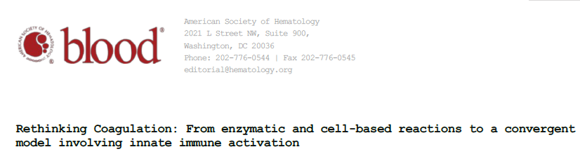
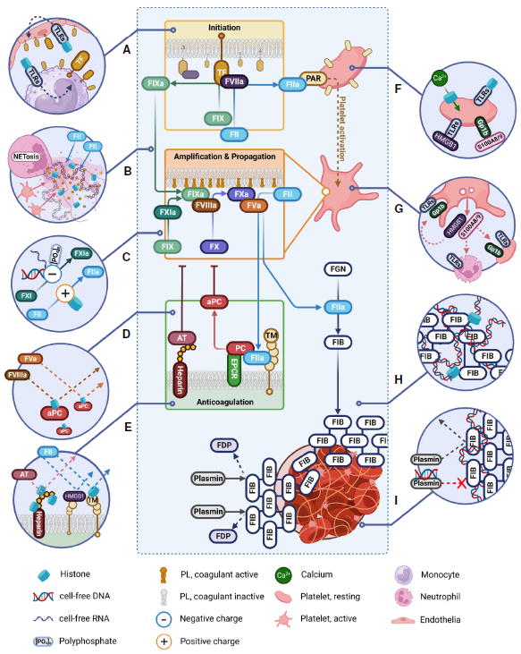
4、涉及固有免疫激活、融合了“酶”与“细胞”的凝血新模型：
细胞损伤——
释放DAMPS——
结合单核细胞、内皮——
促TF高表达——
启动凝血、激活血小板——
与中性粒结合诱导NETs形成——
NETosis释放更多DAMPS——
参与凝血放大、扩增，
促进FXI、FXII接触激活，
抑制抗凝、纤溶作用。

Slide 37
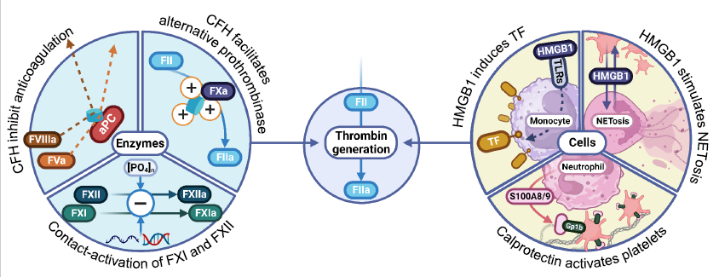

损伤相关分子模式（DAMPS）的促凝效应：
酶
细胞
高凝状态有助限制病原体、减少损伤失血，但过度的促凝作用可致广泛微血栓、多器官功能障碍和消耗性低凝。

Slide 38
应用举例：
休克产生DAMPS，如热休克蛋白、HMGB1
脓毒症休克（Septic shock）处置：液体复苏、抗感染、抗凝…；
热射病（Heat stroke）处置：早降温、早抗凝、早血液净化…；

Slide 39
小结
熟悉初期止血、二期止血理论，有助临床现象、检测结果的理解；
凝血系统的内外兼修：
内，有复杂的平衡机制，可结合整体试验与特异指标评估凝血状态；
外，参与固有免疫应答，应重视相关临床状况中的凝血问题处置。

Slide 40
THANKS

